Slide 1

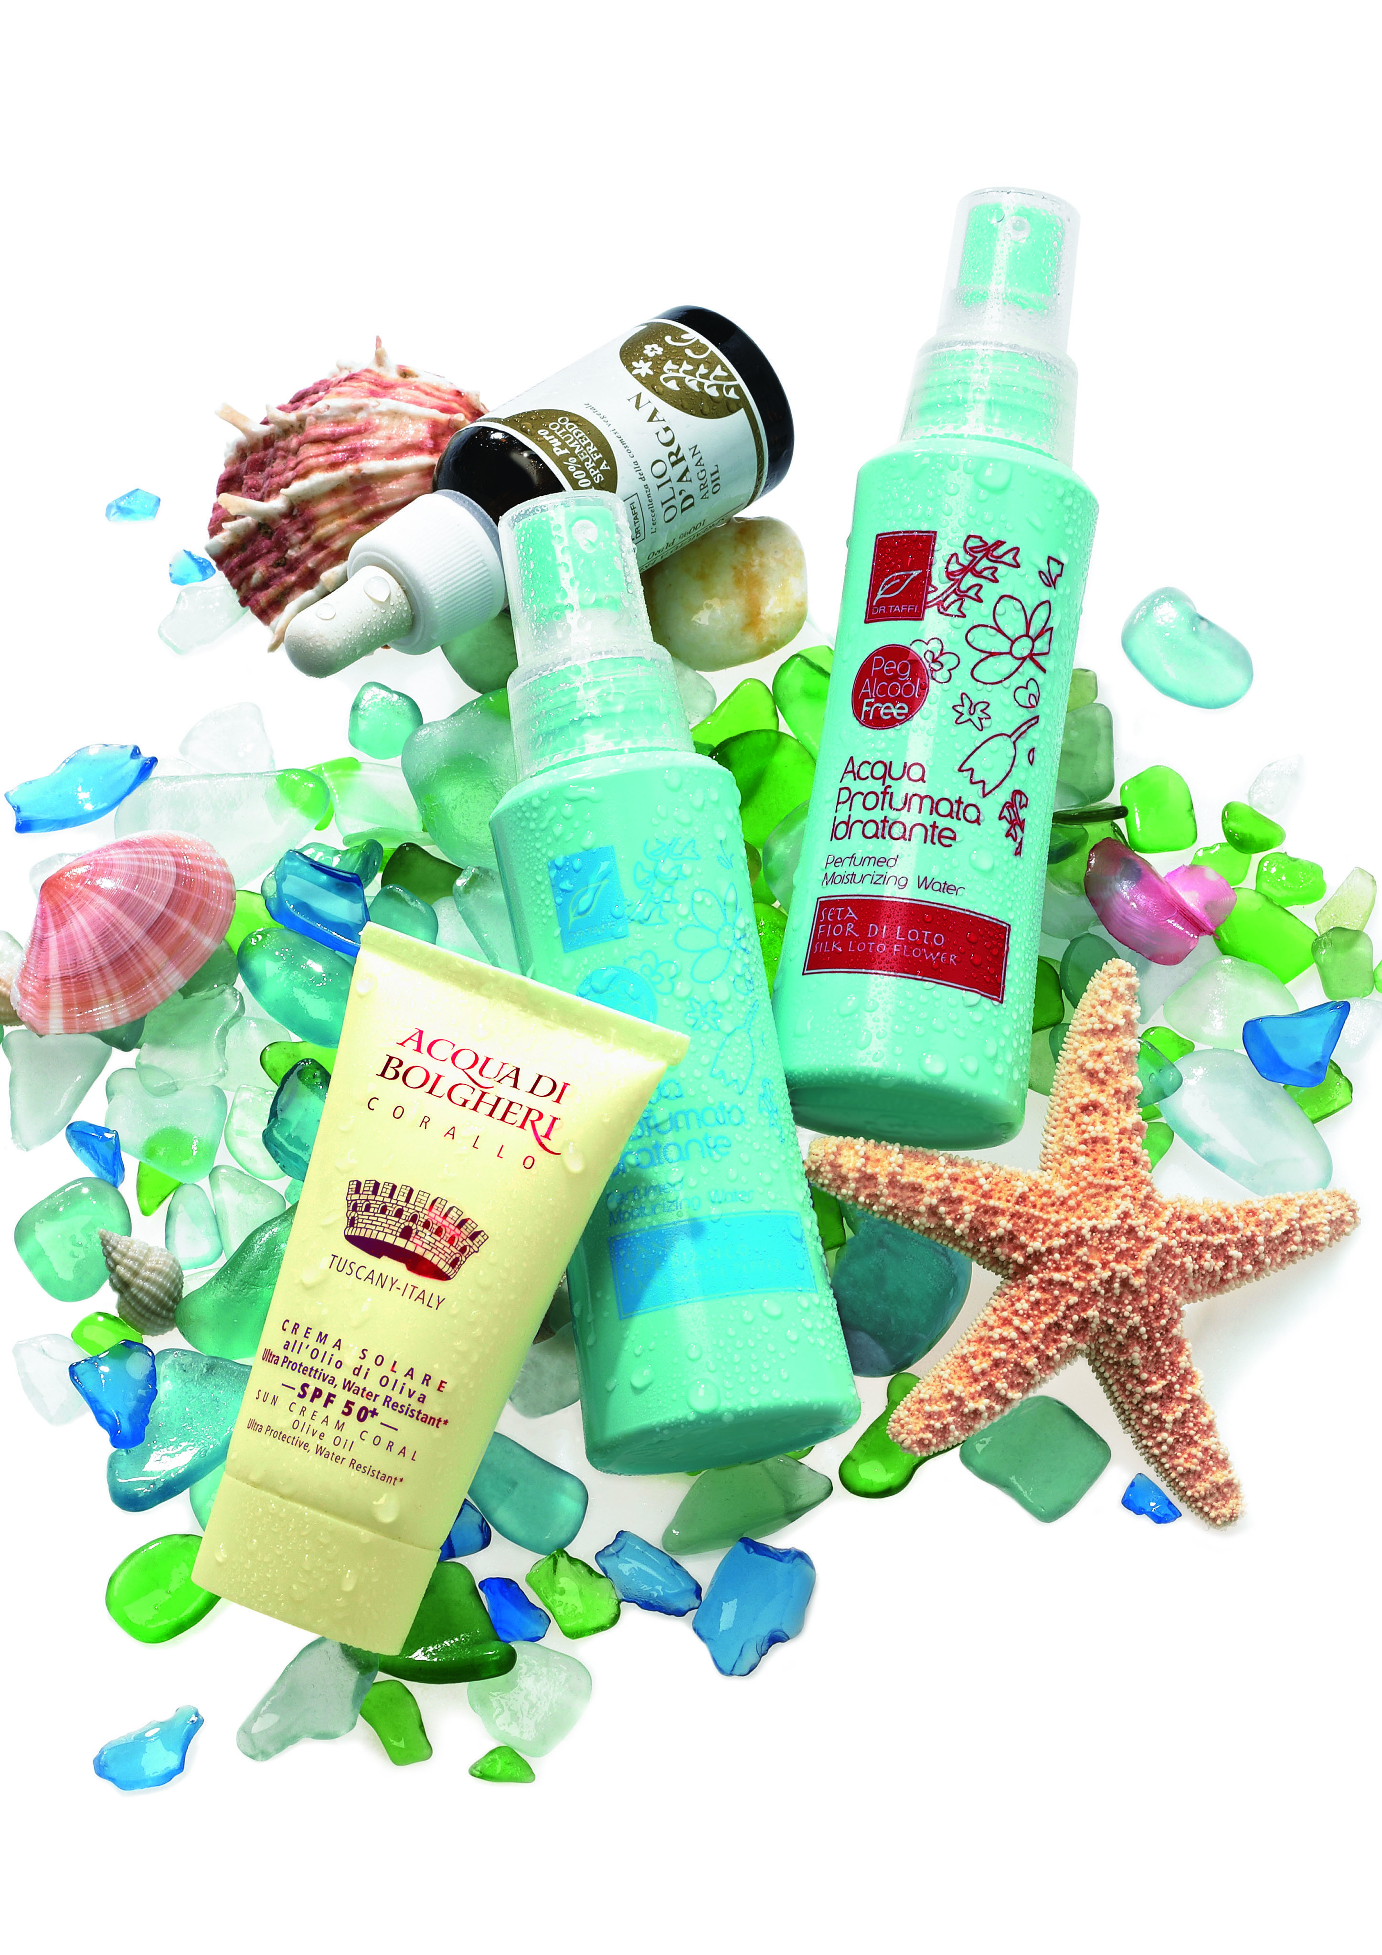
ドクタータッフィ
―植物学者が贈る、イタリアのオーガニックブランド「DR.TAFFI」―
ホワイトローズを使った大人気の婚活コスメなどトスカーナの花々の恵みを詰め込んだ
ドクタータッフィ
DR.TAFFIサマーバカンスコフレⅠ～Ⅳ 201６年７月7日（木）
期間数量限定発売
読者お問い合わせ先
DR.TAFFI 青山店
〒107-0062東京都港区南青山5-13-1
TEL：03-6419-7392
営業時間：11:00～21:00
プレスお問い合わせ先
（株)ベンチャーバンク 経営企画室 PR戦略グループ
〒107-0061東京都港区北青山1-2-3青山ビル11F
TEL：03-6386-3381 FAX：03-3470-3423

Slide 2
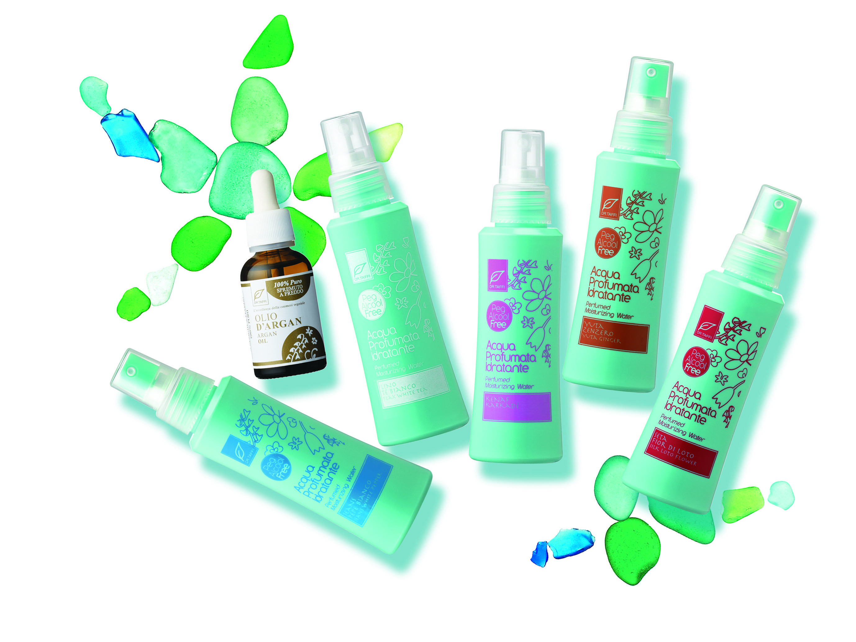
ドクタータッフィ
―植物学者が贈る、イタリアのオーガニックブランド「DR.TAFFI」―
ドクタータッフィ
DR.TAFFIサマーバカンスコフレⅠ 2016年7月7日（木）期間数量限定発売
「ジョヴィネッツァ プロフォンダ アルガンオイル」・「プロフマティ ディ ベネッセーレ
パフュームドウォーター」の2点セット\5,060（税抜）
～ビタミンE豊富な100％ピュアのアルガンオイルで肌のキメを整え明るい肌へ。
8種類の香りから選べる全身用オイルウォーターでカラダ中に潤いを！～
100％植物性のアルガンオイルと、必須脂肪酸が豊富に含まれているベジタブルオイル配合の店頭大人気製品をセットにしたサマーコフレです。固いアルガン種子から採れる貴重なオイルは、ビタミンEが豊富。肌の酸化を抑え、キメを整え明るい肌に仕上げます。
そして全身用の化粧水はベジタブルオイル配合で肌をしっかり保湿する製品。全8種類の香りからお好きなものをお選びいただけます。
朝の肌のお手入れや、シャワー後の全身用ケア、髪の毛の潤い補給など、様々なシーンでお使い頂けます。
ジョヴィネッツァ プロフォンダ アルガンオイル
（バイオアグリサート認証取得製品）
30ml 定価￥3,855(税抜)
希少な100％ピュアのアルガンオイル。ビタミンA、ビタミンE、オレイン酸、リノール酸をバランスよく含み、潤いをキープしながら、瑞々しい肌に仕上げます。好みの香りのオイルと組み合わせてお使いいただく事もできます。
配合成分
アルガニアスピノサ核油
プロフマティ ディ ベネッセーレ パフュームドウォーター
（バイオアグリサート認証取得製品）
100ml 定価2,470円（税抜）
※全8種の中からお好きなものをお選びいただけます
（ケナフカルカデ・ジーンズホワイトペッパー・ヘンプブラックペッパー・サテンパール・ユタジンジャー・フラックスホワイトティー・シルクロトフラワー・コットンホワイトムスク）
香りを楽しみながらお使い頂ける全身用の化粧水です。
ベジタブルオイル配合でお肌にハリやツヤを与え乾燥を防ぎます。
読者お問い合わせ先
DR.TAFFI 青山店
〒107-0062
東京都港区南青山5-13-1
TEL：03-6419-7392
営業時間：11:00～21:00
プレスお問い合わせ先
（株)ベンチャーバンク 経営企画室 PR戦略グループ
〒107-0061東京都港区北青山1-2-3青山ビル11F
TEL：03-6386-3381 FAX：03-3470-3423

Slide 3
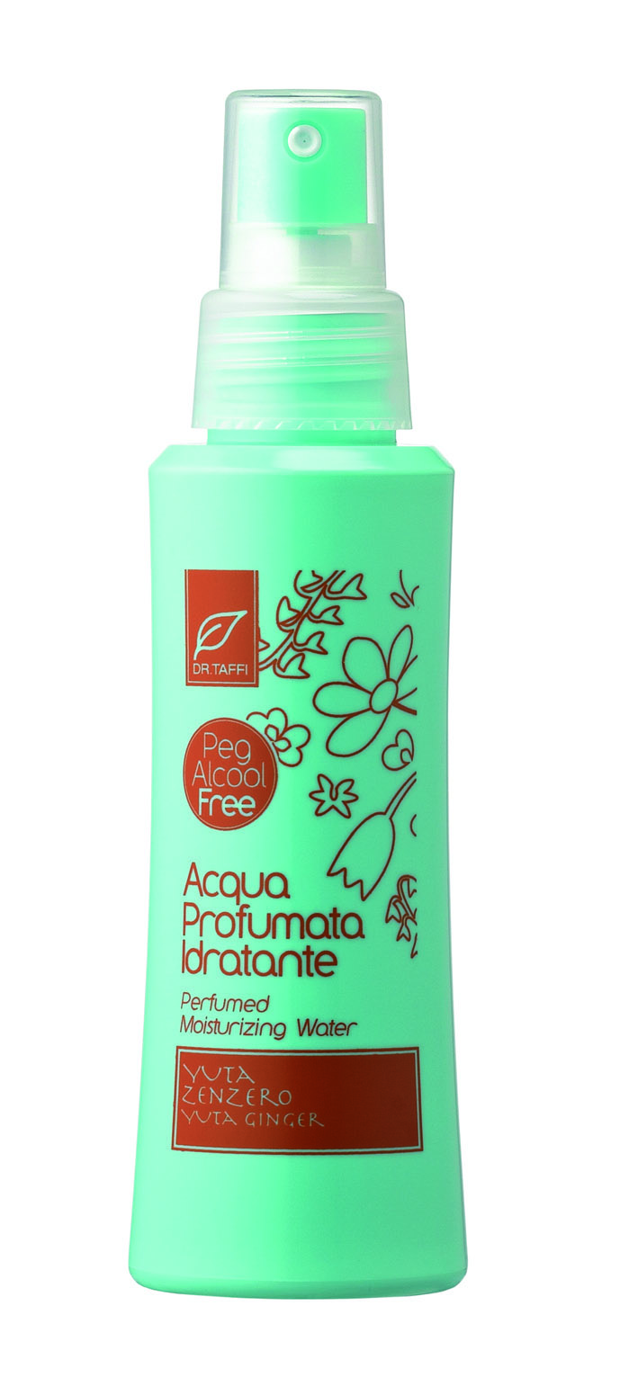
ドクタータッフィ
―植物学者が贈る、イタリアのオーガニックブランド「DR.TAFFI」―
ドクタータッフィ
DR.TAFFIサマーバカンスコフレⅠ 2016年7月7日（木）期間数量限定発売
「ジョヴィネッツァ プロフォンダ アルガンオイル」・「プロフマティ ディ ベネッセーレ
パフュームドウォーター」の２点セット\5,060（税抜）
～ビタミンE豊富な100％ピュアのアルガンオイルで肌のキメを整え明るい肌へ。
8種類の香りから選べる全身用オイルウォーターでカラダ中に潤いを！～
プロフマティ ディ ベネッセーレ パフュームドウォーター 全8種類
●フラックスホワイトティー
レモンやベルガモットなどのフレッシュな柑橘類と、上品で爽やかなホワイトティーの香り、ベチバーのウッディな香りが混ざった、爽やかさと上品さを兼ね添えた香りです。
成分：水、ラウリルグルコシド、ジポリヒドロキシステアリン酸ポリグリセリル-2、ベジタブルオイル、グリセリン、香料、デシルグルコシド、ジカプリリルエーテル、安息香酸ナトリウム、ベンジルアルコール、オレイン酸グリセリル、乳酸、炭酸ジカプリリル、デヒドロ酢酸ナトリウム、リモネン、シトラール
HEAD ：レモン・ベルガモット
HEART ：ジャスミン、ホワイトティー、シトロン
BASE ：アンバー、ムスク、ベチバー
●ケナフカルカデ
トロピカルなカルカデ（ハイビスカス）とジャスミンの
甘くてフローラルな香りがキュートな女性らしさを演出する香りです。
成分：パルミチン酸ナトリウム、ナトリウムココエート、水、香料、オリーブオイル、グリセリン
塩化ナトリウム、水酸化ナトリウム、クエン酸、ヘキシルシンナマル
HEAD ：カルカデ、カシス、モモ
HEART ：ジャスミン、ローズ、サンダルウッド
BASE ：バニラ、ホワイトムスク
●シルクロトフラワー
ロトフラワー（蓮の花）、ジャスミン、スズランなどの上品でフローラルな香りが広がる女性らしい香りです。
成分：水、ジポリヒドロキシステアリン酸ポリグリセリル-2、ラウリルグルコシド、グリセリン、ベジタブルオイル、香料、ベンジルアルコール、デシルグルコシド、ジカプリリルエーテル、安息香酸ナトリウム、オレイン酸グリセリル、乳酸、炭酸ジカプリリル、デヒドロ酢酸ナトリウム、ブチルフェニルメチルプロピオナール、ヒドロキシシトロネラール、リナロール
HEAD ：クラリセージ、ロトフラワー
HEART ：ジャスミン、スズラン
BASE ：バニラ、シトロン、ベチバー
●ジーンズホワイトペッパー
ジャスミンのフローラルな香りとスパイシーな
ホワイトペッパーが、爽やかな初夏を感じさせる香りです。
成分：水、ラウリルグルコシド、ジポリヒドロキシステアリン酸ポリグリセリル-2、グリセリン、ベジタブルオイル、香料、ベンジルアルコール、ジカプリリルエーテル、デシルグルコシド、安息香酸ナトリウム、オレイン酸グリセリル、乳酸、炭酸ジカプリリル、デヒドロ酢酸ナトリウム、ブチルフェニチルメチルプロピオナール、リナロール、サリチル酸ベンジル、リモネン、ヒドロキシイソヘキシル－３－シクロヘキセンカルボキシアルデヒド、シトロネロール、αイソメチルイオノン、ゲラ二オール、クマリン
HEAD ：レモン、ジャスミン、ベルガモット
HEART ：ホワイトペッパー、イランイラン、バイオレット
BASE ：アンバー、ムスク
●コットンホワイトムスク
ラベンダー、スズラン、アイリスといった上品なお花の香りの後に、オリエンタルなホワイトムスクと落ち着きのある
サンダルウッドの香りが漂います。
成分：水、ラウリルグルコシド、ジポリヒドロキシステアリン酸ポリグリセリル-2、ベジタブルオイル、グリセリン、香料、ジカプリリルエーテル、デシルグルコシド、ベンジルアルコール、安息香酸ナトリウム、オレイン酸グリセリル、乳酸、炭酸ジカプリリル、デヒドロ酢酸ナトリウム、リナロール、クマリン、αイソメチルイオノン、ブチルフェニチルメチルプロピオナール、リモネン
HEAD ：ベルガモット、ラベンダー、ジェネピ
HEART ：スズラン、アイリス、タバコ
BASE ：バニラ、シトロン、サンダルウッド、ムスク
●ヘンプブラックペッパー
ベルガモットやマンダリンの柑橘類と、刺激的なブラック
ペッパーの後に、アイリスやスズランの上品な花が香ります。
成分：水、ラウリルグルコシド、ジポリヒドロキシステアリン酸ポリグリセリル-2、グリセリン、ベジタブルオイル、香料、ベンジルアルコール、ジカプリリルエーテル、デシルグルコシド、安息香酸ナトリウム、オレイン酸グリセリル、乳酸、炭酸ジカプリリル、デヒドロ酢酸ナトリウム、へキシルシンナマル、リナロール、ヒドロキシイソヘキシル－３－シクロヘキセンカルボキシアルデヒド、リモネン、ヒドロキシシトロネラール、シトロネロール、サリチル酸ベンジル、クマリン
HEAD ：ブラックペッパー、マンダリン、ベルガモット
HEART ：ヒヤシンス、アイリス、スズラン
BASE ：サンダルウッド、バニラ、ベチバー
●サテンパール
ベルガモットやレモンなどの柑橘系の香りで始まり、ベチバーのウッディな香りに変化する爽やかさの中に大人っぽさが垣間見える香りです。
成分：水、ラウリルグルコシド、ジポリヒドロキシステアリン酸ポリグリセリル-2、グリセリン、ベジタブルオイル、香料、ベンジルアルコール、ジカプリリルエーテル、デシルグルコシド、安息香酸ナトリウム、オレイン酸グリセリル、乳酸、炭酸ジカプリリル、デヒドロ酢酸ナトリウム、リモネン、リナロール、ブチルフェニチルメチルプロピオナール、αイソメチルイオノン、シトラール、サリチル酸ベンジル、ゲラ二オール、シトロネロール
HEAD ：ベルガモット、レモン、グレープフルーツ
HEART ：ジャスミン、バイオレット、マリン
BASE ：アンバーミミック、ベチバー、ムスク
● ユタジンジャー
マンダリンなどの柑橘類の爽やかな香りの後にスパイシーな
ジンジャーとフローラルなジャスミン、ローズが香ります。
成分：水、ラウリルグルコシド、ジポリヒドロキシステアリン酸ポリグリセリル-2、グリセリン、ベジタブルオイル、香料、ベンジルアルコール、ジカプリリルエーテル、デシルグルコシド、安息香酸ナトリウム、オレイン酸グリセリル、乳酸、炭酸ジカプリリル、デヒドロ酢酸ナトリウム、リナロール、リモネン、ブチルフェニチルメチルプロピオナール、シトロネロール、シトラール、クマリン
HEAD ：マンダリン、ベルガモット
HEART ：ローズ、オレンジフラワー、ジンジャー、ジャスミン
BASE ：シトロン、ベチバー、ムスク、サンダルウッド
読者お問い合わせ先
DR.TAFFI 青山店
〒107-0062
東京都港区南青山5-13-1
TEL：03-6419-7392
営業時間：11:00～21:00
プレスお問い合わせ先
（株)ベンチャーバンク 経営企画室 PR戦略グループ
〒107-0061東京都港区北青山1-2-3青山ビル11F
TEL：03-6386-3381 FAX：03-3470-3423

Slide 4
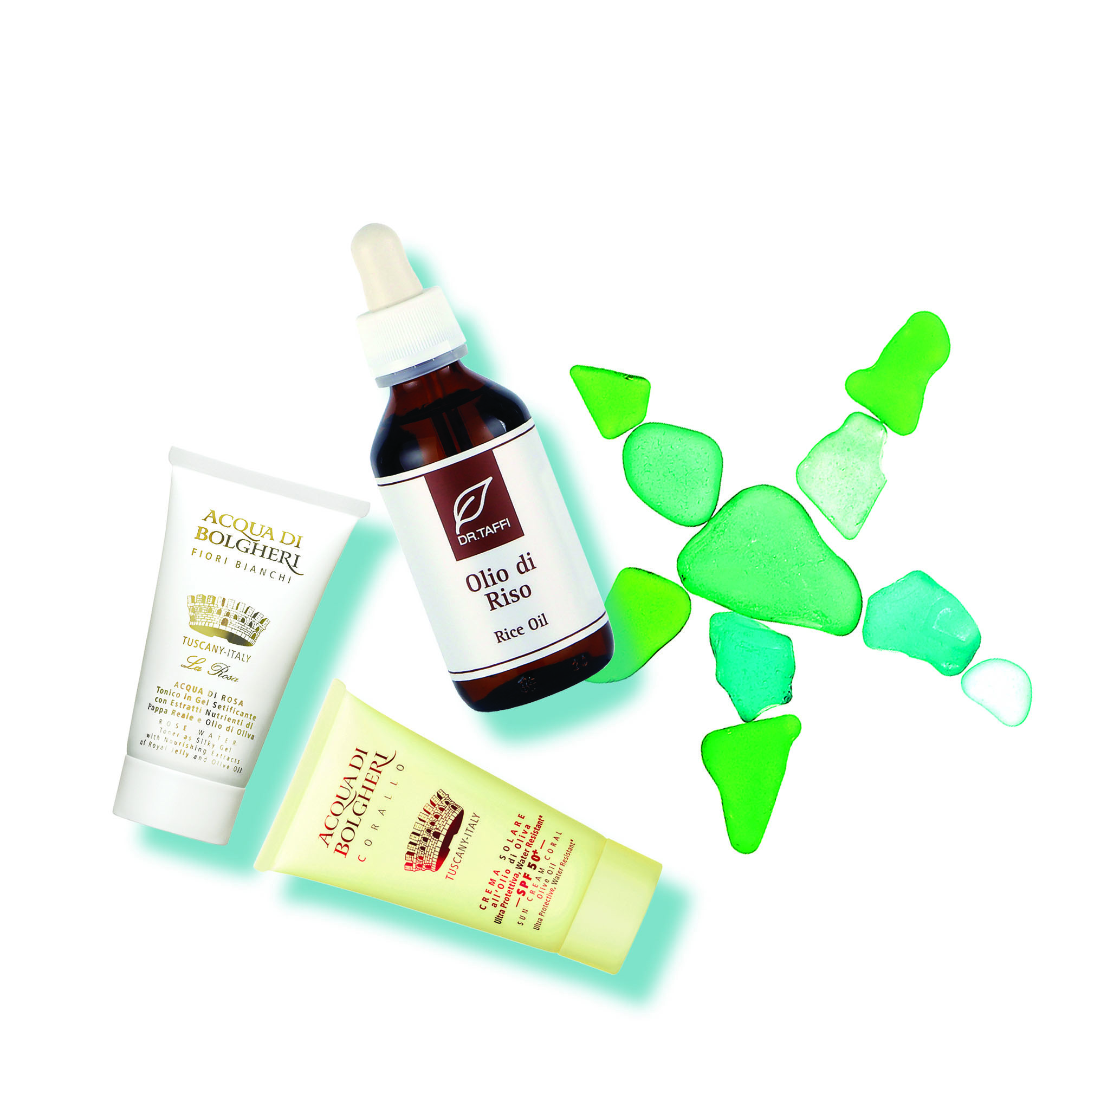
ドクタータッフィ
―植物学者が贈る、イタリアのオーガニックブランド「DR.TAFFI」―
ドクタータッフィ
DR.TAFFIサマーバカンスコフレⅡ 2016年7月7日（木）期間数量限定発売
「オリ ベジタリ コンポスティ ライスオイル」・「アクア ディ ボルゲリ コーラル サンクリームSPF50+」・「アクア ディ ボルゲリ フィオーリビアンキ ローズウォータートナージェル」
3点セット￥6,950(税抜)、2点セットサンクリーム＋ライスオイルセット￥5,000(税抜)、
サンクリーム＋ローズウォータートナーセット￥4,700(税抜)、ライスオイル＋ローズウォータートナーセット￥4,150(税抜)
～SPF50+の日焼け止めで紫外線徹底ケア！
100％ピュアのライスオイルとホワイトローズの化粧水で紫外線を浴びた肌にも最高の保湿を！！～
夏の紫外線にはSPF50+の日焼け止めがお勧めです。オーガニックコスメがお届けする日焼け止めは肌への負担が少なく薄付きでベトつかないタイプ。地中海の光り輝く太陽、美しくきらめくサンゴ礁を表現した、「コーラル」シリーズの製品で、甘いココナッツの香りが特徴的な製品です。
紫外線を浴びてしまった肌はとにかく保湿が大切。DR.TAFFIがお勧めするブライトニングアップケアはローズウォータートナージェルの
化粧水。肌への浸透度が高く、みずみずしい潤いのある肌に仕上げます。 イタリア・トスカーナ産のローズウォーターを使用しているので華やかで気分高まる香りも女子力アップアイテムとしてお勧めです。栄養がお肌のすみずみまで行き渡り、潤いとハリを与えシルクのような滑らかな肌に仕上げます。そしてフェイス・ボディケアの仕上げにお使い頂きたいのが、100％ピュアのライスオイル。ビタミンEをもっとも多く含むオイルなので、紫外線を浴びてしまった肌にお使いいただく事で肌の真皮に浸透し皮膚を保護します。
アクア ディ ボルゲリ フィオ－リビアンキ
ローズウォータートナージェル
（バイオアグリサート認証取得製品）50ml 定価\2,406（税抜）
肌の上ですっとのびる、サラサラとした質感のジェルトナー。栄養素が高いローヤルゼリーエキス、オリーブオイルエキス配合。センティフォリアローズウォーターが肌をすっきりさせ、シルクのような肌に仕上げるジェルトナーは、敏感肌の方にも安心してお使いいただけます。
配合成分
ローズフラワーウォーター、水、グリセリン、フェネチルアルコール、ヒドロキシエチルセルロース、キサンタンガム、水酸化ナトリウム、エチルへキシルグリセリン、ローヤルゼリーエキス、オリーブリーフエキス、加水分解オリーブ果実エキス、クエン酸、安息香酸ナトリウム、ソルビン酸カリウム
アクア ディ ボルゲリ コーラル
サンクリームＳＰＦ50+
50ml 定価\3,500（税抜）
敏感肌や白く赤くなりがちな肌を紫外線から守る日焼け止めクリームです。
ライスオイル、UVA/UVB紫外線防止剤が陽射しから肌を守り、シミ・そばかすを防ぎます。
成分に含まれるアルガンオイルによるエイジングケア効果、カモミール、アロエ、マロウによる肌の
鎮静効果があります。本製品に含まれるアンディローバオイル（カラパグアイアネンシス種子油）には、
昆虫が嫌う香りを持つという特性があるため、虫除け効果もあります。製品本体はココナッツの甘く優しい香りです。お子様にもお使いいただけます。
＜使用方法＞
顔や体に外出する20分前に優しく塗布してください。
汗をかいたり、水に濡れた後には特に、こまめに塗り直していただくと効果的です。
配合成分
水、オクトクリレン、メトキシケイヒ酸エチルヘキシル、酸化チタン（IV）、ブチルメトキシジベンゾイルメタン、セテアリルアルコール、グリセリン、安息香酸アルキル（C12-15）、アルガニアスピノサ核油、スクワラン、カラッパ・グアイアネンシス種子油、ココナッツオイル、アロエバルバデンシスリーフジュース、ウスベニアオイ花/葉エキス、カミツレ花エキス、ヘリクリサムイタリカムエキス、ブチロスパーマムパーキーバター（シアバター）、オリーブオイル、オリザサティバブランオイル、オリザノール、メチレンビスベンゾトリアゾリルテトラメチルブチルフェノール、セテアリル硫酸Ｎａ、セテアレス-4、エチルヘキシルココエート、レシチン、デシルグルコシド、トコフェロール、パルミチン酸アスコルビル、キサンタンガム、エチルヘキシルグリセリン、ウィートジャームオイル、ポリアミノプロピルビグアニド、カルボキシメチル-β-グルカンＮａ、クエン酸、水酸化アルミニウム、ポリアクリル酸ナトリウム、香料、ＰＶＰ/エイコセンコポリマー、安息香酸、（ジメチコン/メチコン）コポリマー、デヒドロ酢酸、フェノキシエタノール、リモネン、リナロール、クマリン、ゲラニオール、アニスアルコール
オリ ベジタリ コンポスティ ライスオイル
（バイオアグリサート認証取得製品）100ml 定価￥2,780（税抜）
100％ピュアなライスオイルは、ビタミンＥを最も多く含むオイルです。
肌に良い成分のオレイン酸、パルミチン酸、リノール酸、ビタミンＥ等が含まれていますので、乾燥肌やトラブル肌などでも、乳液やクリーム のように基礎化粧品の美容液として安心してお使いいただけます。洗顔後、化粧前、就寝前に塗布すると、肌の水分を膜で覆う事で、保湿しながら肌に良い成分が吸収されていきます。
配合成分
オリザサティバブランオイル（ライスオイル）
読者お問い合わせ先
DR.TAFFI 青山店
〒107-0062
東京都港区南青山5-13-1
TEL：03-6419-7392
営業時間：11:00～21:00
プレスお問い合わせ先
（株)ベンチャーバンク 経営企画室 PR戦略グループ
〒107-0061東京都港区北青山1-2-3青山ビル11F
TEL：03-6386-3381 FAX：03-3470-3423

Slide 5
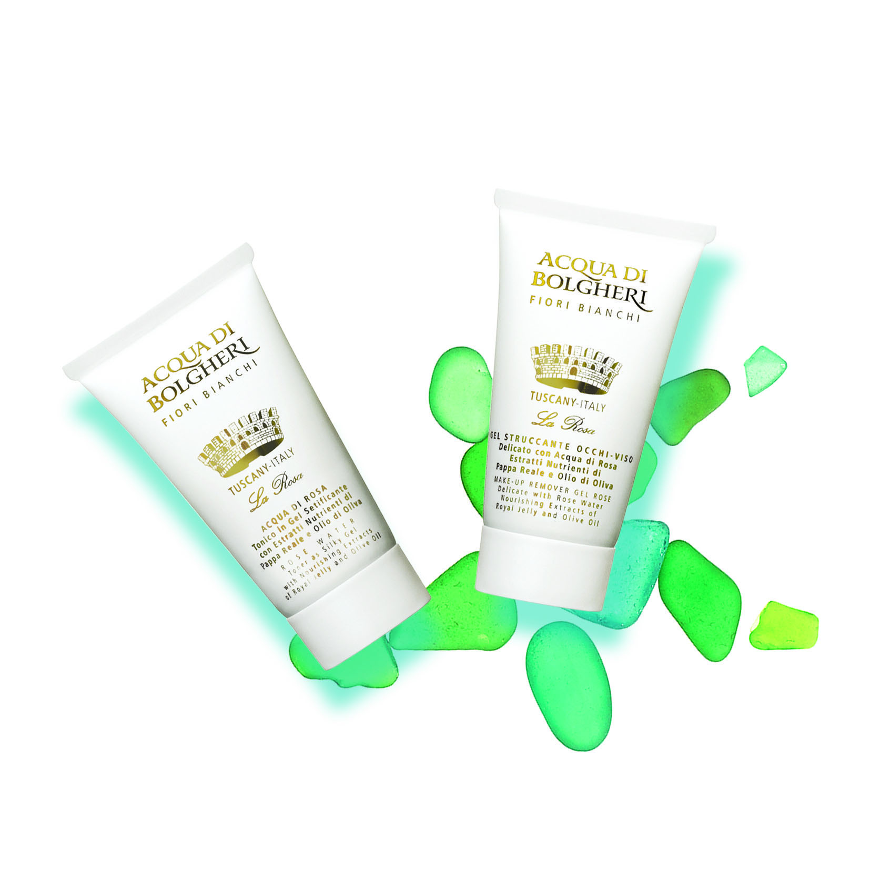
ドクタータッフィ
―植物学者が贈る、イタリアのオーガニックブランド「DR.TAFFI」―
ドクタータッフィ
DR.TAFFIサマーバカンスコフレⅢ 2016年7月7日（木）期間数量限定発売
アクア ディ ボルゲリ フィオーリビアンキ
「ローズウォータートナージェル」・「メークアップリムーバージェル」2点セット\3,850（税抜）
～白いバラと桃の香りで肌や心を満たす、女性一番人気シリーズ～
このシリーズを使ったスタッフが立て続けに結婚したことにより婚活コスメとして人気となった「アクア ディ ボルゲリ フィオーリビアンキ」シリーズ。サマーバカンスコフレでは店頭大人気の「ローズウォータートナージェル」と「メイクアップリムーバージェル」がセットで登場。肌にのせた途端、ジェルが弾け、みずみずしく浸透するローズウォータートナージェルは、 イタリア・トスカーナ産のローズウォーターや最高級のオリーブオイルなどの天然成分をふんだんに配合。栄養がお肌のすみずみまで行き渡り、潤いとハリを与えシルクのような滑らかな肌に仕上げます。そして同シリーズの「メイクアップリムーバージェル」は肌に負担の少ないクレンジング。 とろんと柔らかいジェルがメイクや汚れになじみ、優しくオフします。白いパッケージに華やかな香りのシリーズ。今年の夏はDR.TAFFIの婚活コスメ・恋コスメで内側から輝く肌へ！
アクア ディ ボルゲリ フィオ－リビアンキ
ローズウォータートナージェル
（バイオアグリサート認証取得製品）
50ml 定価\2,406（税抜）
肌の上ですっとのびる、サラサラとした質感のジェルトナー。栄養素が高い
ローヤルゼリーエキス、オリーブオイルエキス配合。センティフォリアローズウォーターが肌をすっきりさせ、シルクのような肌に仕上げるジェルトナーは、
敏感肌の方にも安心してお使いいただけます。
配合成分
ローズフラワーウォーター、水、グリセリン、フェネチルアルコール、ヒドロキシエチルセルロース、キサンタンガム、水酸化ナトリウム、エチルへキシルグリセリン、ローヤルゼリーエキス、オリーブリーフエキス、加水分解オリーブ果実エキス、クエン酸、安息香酸ナトリウム、ソルビン酸カリウム
アクア ディ ボルゲリ フィオーリビアンキ
メークアップリムーバージェル ホワイトローズ
（バイオアグリサート認証取得製品）
50ml 定価 \2,406（税抜）
トスカーナ産のオリーブオイル配合のメイクアップリムーバー。センティフォリアローズウォーター配合のジェルが、目の周りや顔のメイクをやさしくオフします。
メークを優しくふき取りますので敏感肌の方にもお勧めです。
配合成分
水、ローズフラワーウォーター、ココイルグリシンNa、フェネチルアルコール、
ヒドロキシエチルセルロース、キサンタンガム、香料、グリセリン、水酸化ナトリウム、エチルへキシルグリセリン、シトラスグランディス種子エキス、オリーブリーフエキス、ローヤルゼリーエキス、加水分解オリーブ果実エキス、クエン酸、安息香酸ナトリウム、ソルビン酸カリウム
読者お問い合わせ先
DR.TAFFI 青山店
〒107-0062
東京都港区南青山5-13-1
TEL：03-6419-7392
営業時間：11:00～21:00
プレスお問い合わせ先
（株)ベンチャーバンク 経営企画室 PR戦略グループ
〒107-0061東京都港区北青山1-2-3青山ビル11F
TEL：03-6386-3381 FAX：03-3470-3423

Slide 6
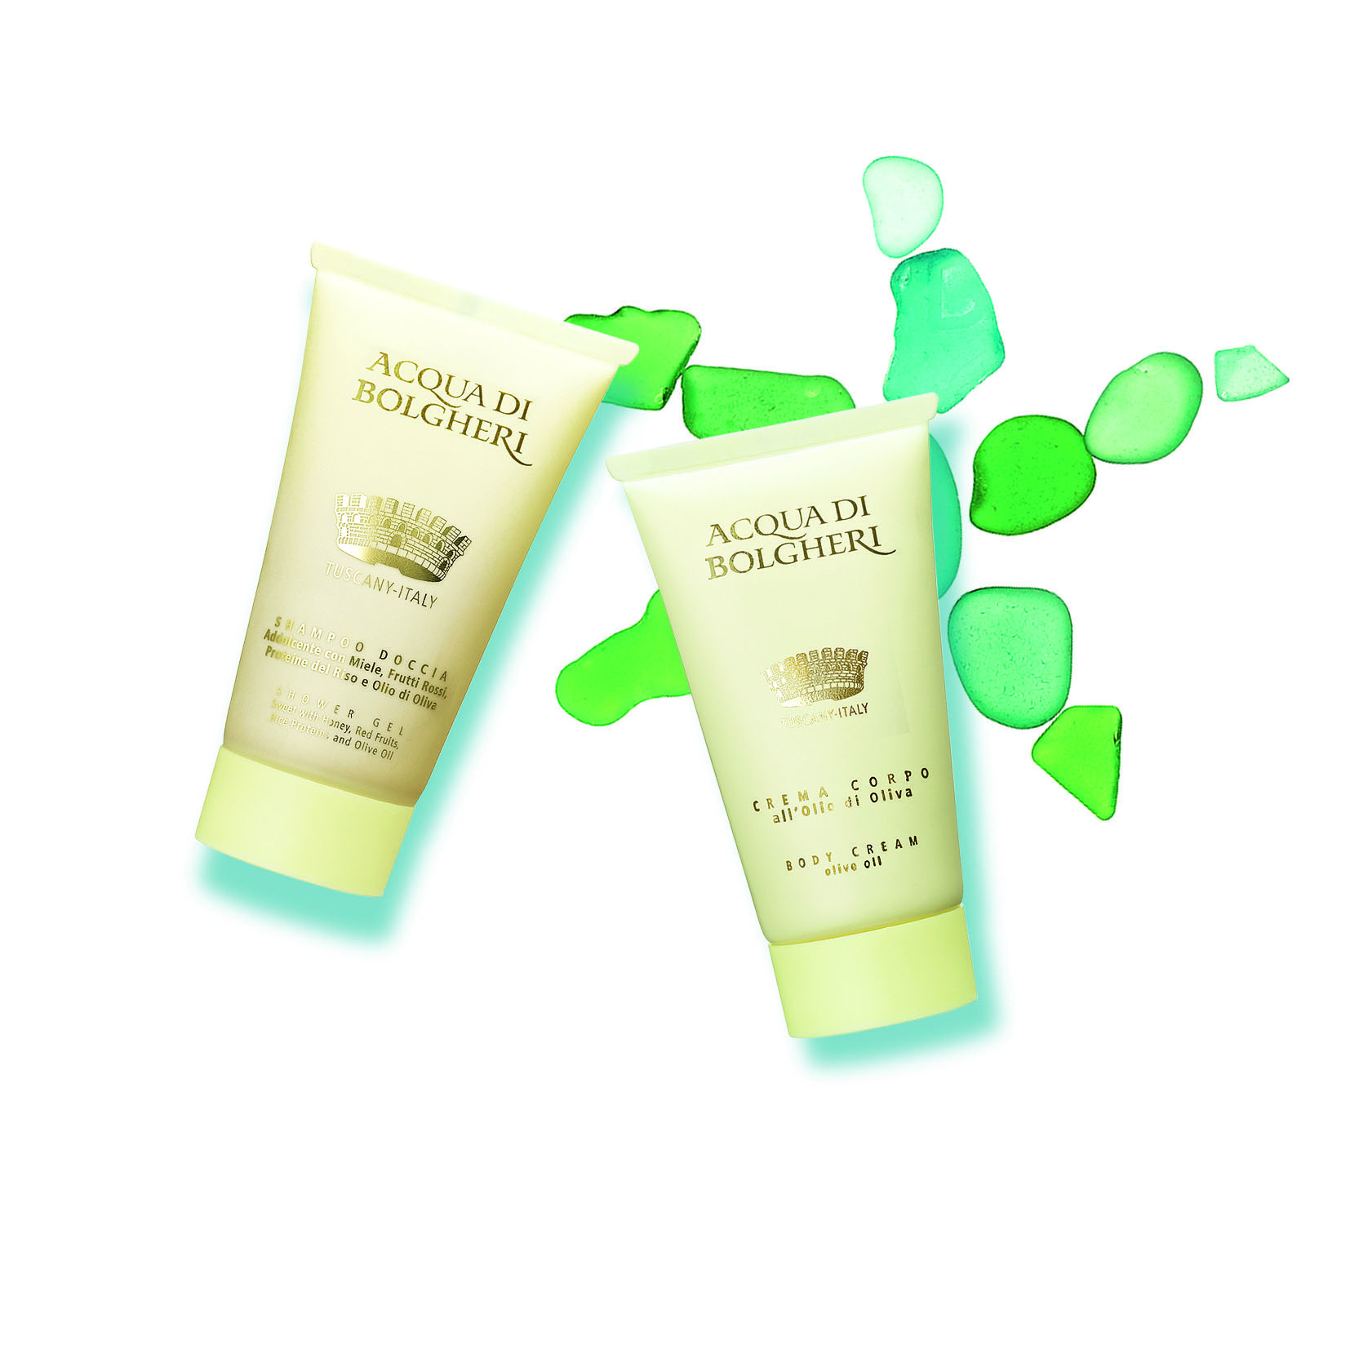
ドクタータッフィ
―植物学者が贈る、イタリアのオーガニックブランド「DR.TAFFI」―
ドクタータッフィ
DR.TAFFIサマーバカンスコフレⅣ 2016年7月7日（木）期間数量限定発売
アクア ディ ボルゲリ ゴールド
「シャワージェル」・「ボディローション」2点セット\1,800（税抜）
～ジャスミンやローズの香りとイタリア・トスカーナ産のオリーブオイル、ハチミツ配合でいつまでも若々しく潤う肌へ～
男女兼用で家族使いが出来るオーガニックのボディケア製品をセットにしたサマーバカンスコフレです。
主成分のオリーブオイルはイタリア・トスカーナで採れる最高品質のオリーブオイルで、肌をしっかり保湿し、潤いを与えます。
ジャスミンやローズの香りが広がるシャワージェルは、髪を乾燥から守ります。また、ゴールドエッセンス配合のボディローションは
持ち運びしやすく旅行にも便利なサイズです。夏のご旅行にぜひご家族でお使いください。
ＨＥＡＤ
イランイラン、ベルガモット
ＨＥＡＲＴ
ヒヤシンス、ジャスミンバイオレット、ローズ
ＢＡＳＥ
ベチバー
ホワイトムスク
アクア ディ ボルゲリ ゴールド シャワージェル 50ml
（バイオアグリサート認証取得製品）
ジャスミン、ローズ、スミレの香りの肌に優しいシャワージェルです。赤い果実のエキスが髪を乾燥から守り、ボリュームを出してくれます。ハニー、ライスプロテイン、オリーブオイルが肌に栄養を与え、香りはボルゲリの自然の風景を思い起こさせてくれます。
＜使用方法＞
スポンジ・バスリリーなどでよく泡立ててご使用ください。
バスフォームや髪を洗うシャンプーとしてもお使いいただけます。
配合成分
水、ココグルコシド、ココ硫酸ナトリウム、ラウリルグルコシド、オレイン酸グリセリル、香料、乳酸、ベンジルアルコール、ジカプリリルエーテル、デシルグルコシド、安息香酸ナトリウム、グリセリン、ハニー、植物性タンパク加水分解物、加水分解コメタンパク、デヒドロ酢酸ナトリウム、加水分解コメタンパク、オリーブリーフエキス、ハニーエキス、セイヨウスノキエキス、グルタミン酸Naオリーブオイル、ストロベリー果実エキス、ブラックベリー果実エキス、ラズベリー果実エキス、塩化ナトリウム、ソルビン酸カリウム
アクア ディ ボルゲリ ゴールド ボディローション 50ml
（バイオアグリサート認証取得製品）
ベルベッドやシルクのような、ツルツルのなめらか肌に仕上げてくれる、オリーブオイル配合のボディローションです。肌をしっかり保湿し、ローズ、スズラン、ホワイトジャスミンの香りが長時間続きます。クリスタルリキッド構造により肌への浸透が高く、香りのノートがゆっくりと広がります。
配合成分
水、セテアリルアルコール、ジカプリリルエーテル、ブチロスパーマムパーキーバター（シアバター）、ソルビタンオリベート、セテアリルオリベート、スクワラン、グリセリン、グレープシードオイル、水素化オリーブオイル、香料、オリーブオイル、ベンジルアルコール、ウィートジャームオイル、パーシアグラティッシマオイル、安息香酸ナトリウム、オリーブフルーツオイル、キサンタンガム、ヘキシルシンナマル、オリーブ油不けん化物、パルミチン酸レチノール、デヒドロ酢酸ナトリウム、メル（ハニー）、酢酸トコフェロール、ヒドロキシイソヘキシル－３－シクロヘキセンカルボキシアルデヒド、乳酸、サリチル酸ベンジル、ヒドロキシシトロネラール、リナロール、ローヤルゼリー、シトロネロール、レシチン、α-イソメチルイオノン、カプリル酸/カプリン酸トリグリセリド、安息香酸ベンジル、カミツレ花エキス、ラベンダー・アングスティフォリアエキス、コバノシナノキフラワーエキス、モモ果実エキス、ロサ・カニーナ果実エキス、アルシーアオフィシナリス根エキス、シトラスオーランティアムダルシス（オレンジ果実)エキス、ウスベニアオイフラワー/リーフエキス、アロエバルバデンシスリーフエキス、リモネン、花粉エキス、トコフェロール、パルミチン酸アスコルビル、ゲラ二オール、クエン酸
読者お問い合わせ先
DR.TAFFI 青山店
〒107-0062
東京都港区南青山5-13-1
TEL：03-6419-7392
営業時間：11:00～21:00
プレスお問い合わせ先
（株)ベンチャーバンク 経営企画室 PR戦略グループ
〒107-0061東京都港区北青山1-2-3青山ビル11F
TEL：03-6386-3381 FAX：03-3470-3423

